Slide 1
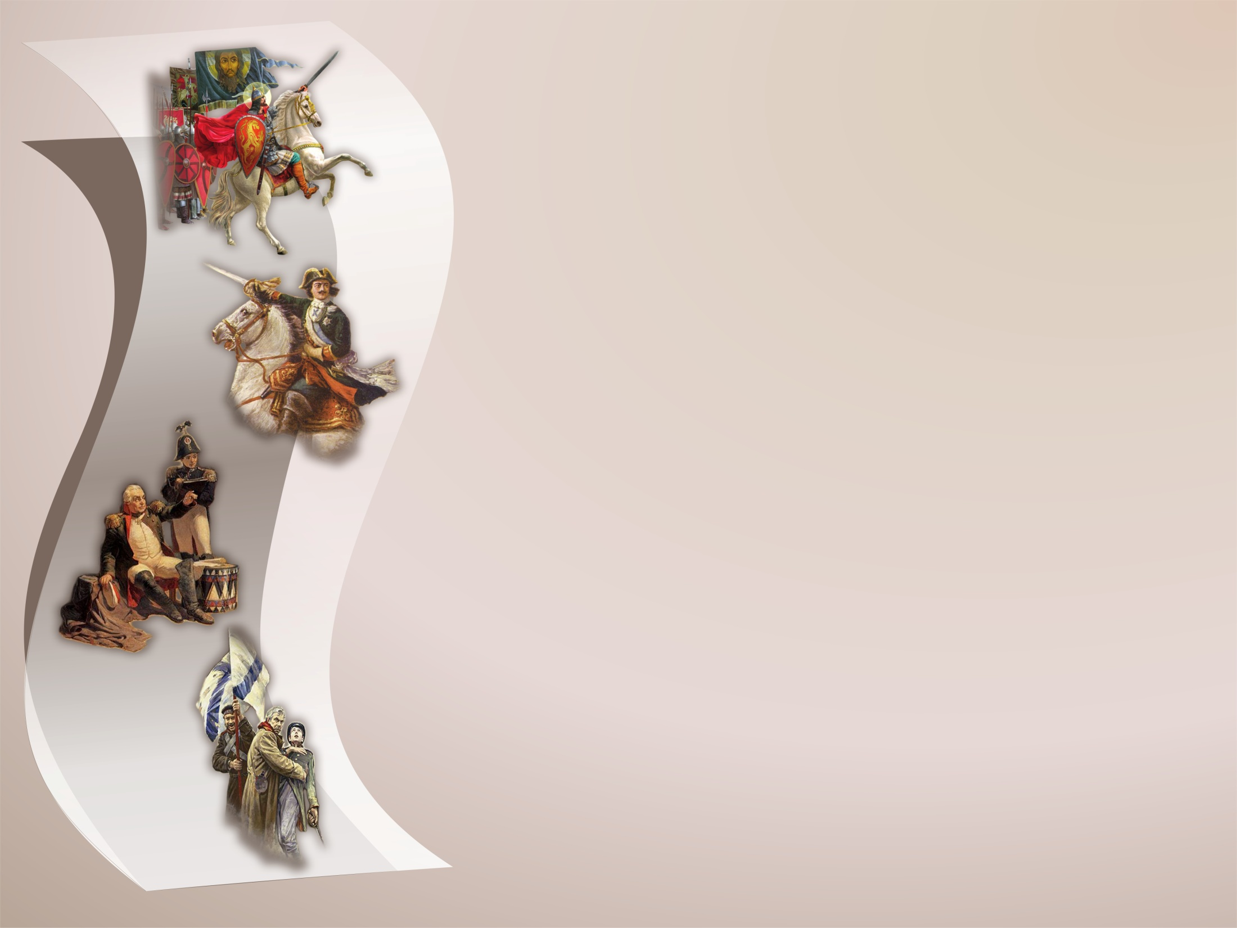
ГЕРОИ ОТЧИЗНЫ МОЕЙ
Интеллектуальная игра по истории России среди
10-11 классов

Slide 2
Государственные праздники России, посвященные
героям Отечества
3 декабря – памятная дата неизвестного солдата
9 декабря – День героев Отечества
23 февраля - День защитника Отечества, День воинской славы России

Slide 3
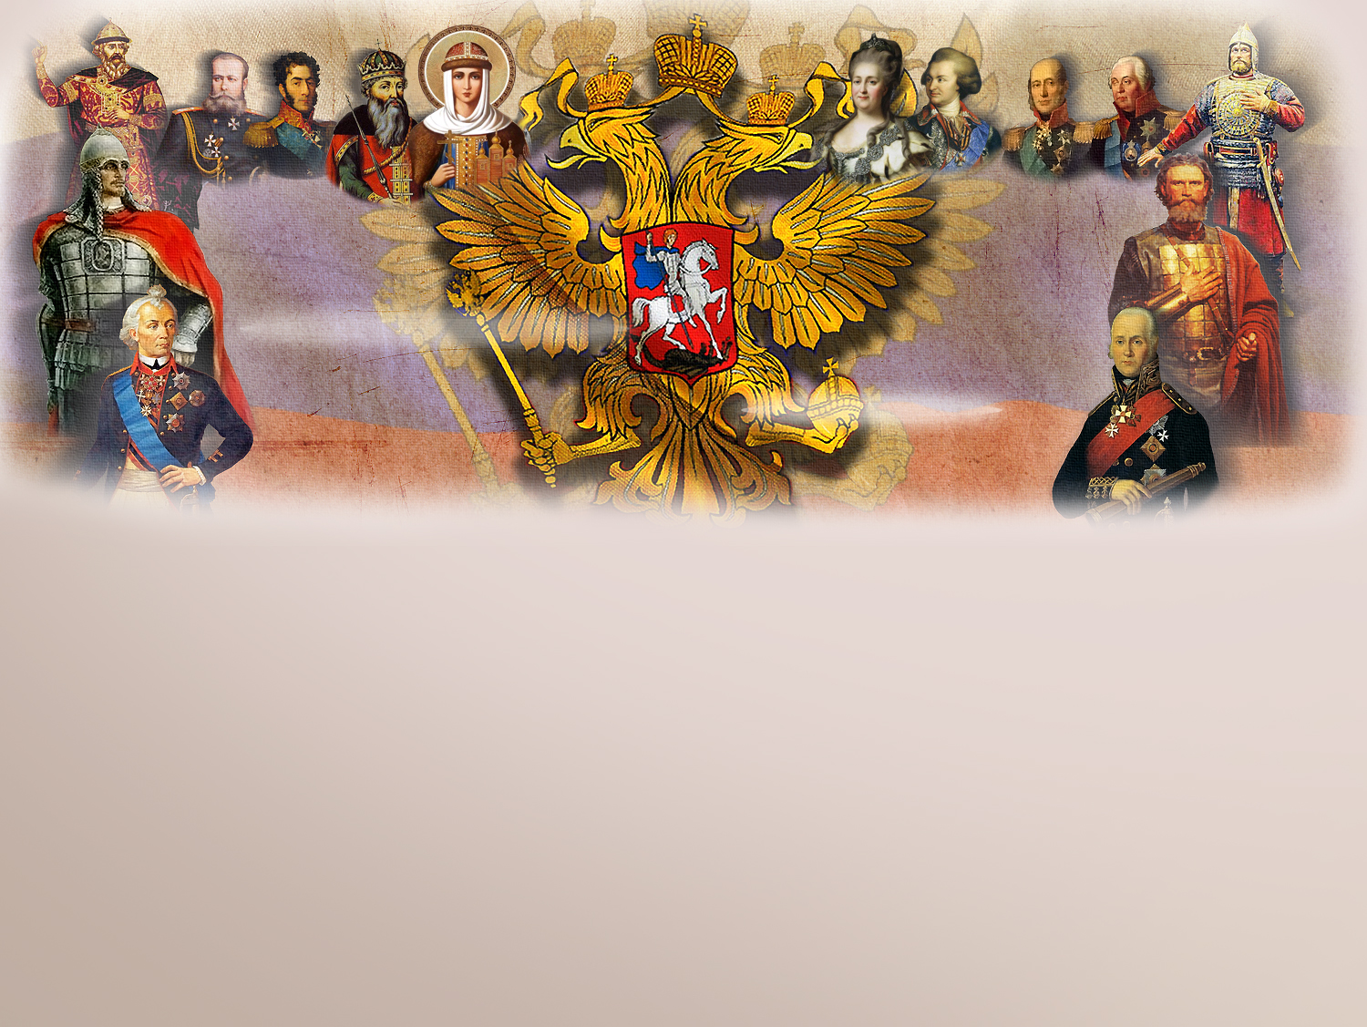
«Только тот народ, который чтит своих героев, может считаться великим».
Маршал Советского союза, дважды Герой Советского союза
Константин Константинович Рокоссовский

Slide 4
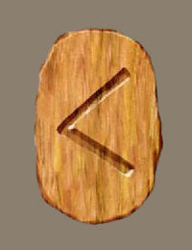
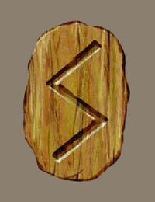
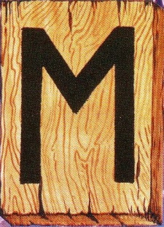
ЖЕРЕБЬЕВКА
Команда «РАТИБОР»
Руна кано - победы
Команда «СВЕТОЗАР»
Руна соулу – звездного часа
Команда поддержки
Руна эваз - мудрости

Slide 5
I ТУР «О КОМ ЭТИ СТРОКИ?»

Slide 6
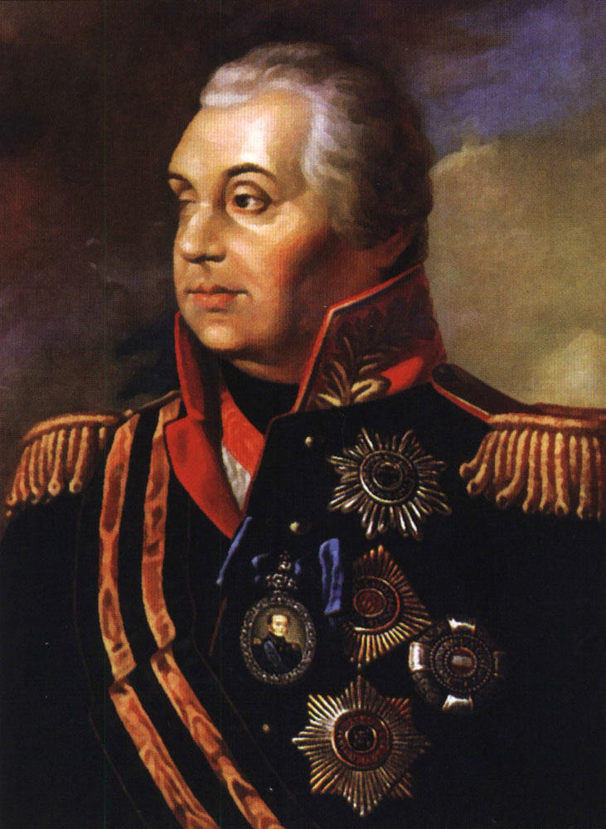
Его "не терпит" Александр, "Лисой" зовёт Наполеон, И имя Фабий получает, За то, что "медлит" как бы он! Вокруг него плетут интриги При штабе "верные друзья", Но он их всех переиграет, Недаром прозвище "лиса"!

Slide 7
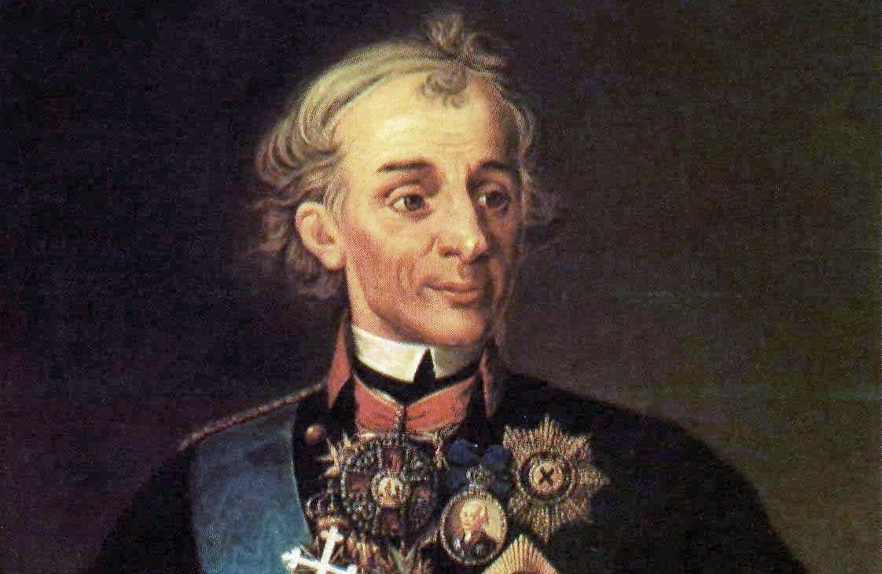
Стратег и тактик он в военном деле,
Учил солдат «Науке побеждать»,
Взял Рымник, Измаил и, в русских веря,
Он говорил «Отчизна наша Мать!»
Ревнитель новизны в своём искусстве,
Осуществил Альпийский переход…
Великий полководец, князь, граф русский,
Удачливый в сраженьях патриот

Slide 8
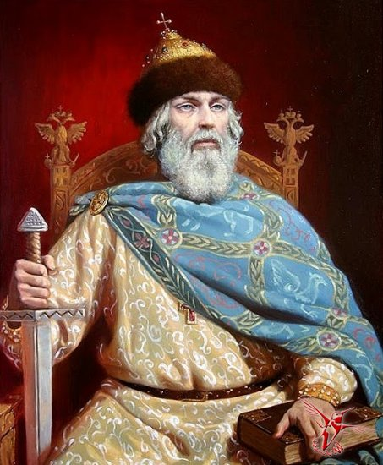
На коне он с детских лет, и всю жизнь в походах, Раз лишь поражение испытал в бою: Утонул брат Ростислав в Стугны полых водах, Да и он мог потерять в Стугне жизнь свою. Бил он торков, вятичей, половцев и чехов, Громкими победами славен он в веках. Иль в Ростово-Суздале не снимал доспехов, Или «Поучение»* он держал в руках

Slide 9
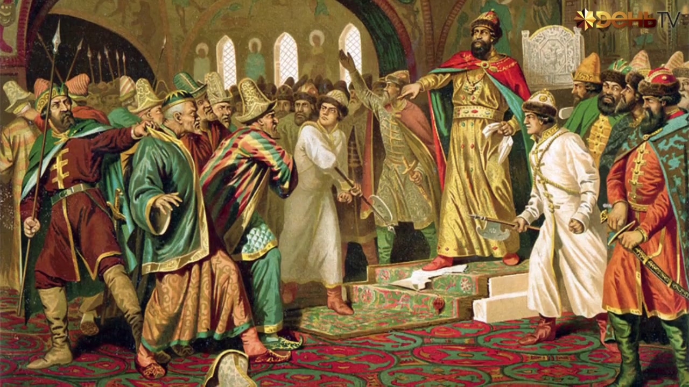
Государь прочитал и, Спокоен и строг, Повернулся к Ахматовым людям,
Бросил наземь ярлык Под сафьянный caпог
И сказал: Дань платить мы не будем

Slide 10
II ТУР «ЛОГИЧЕСКИЕ РЯДЫ»

Slide 11
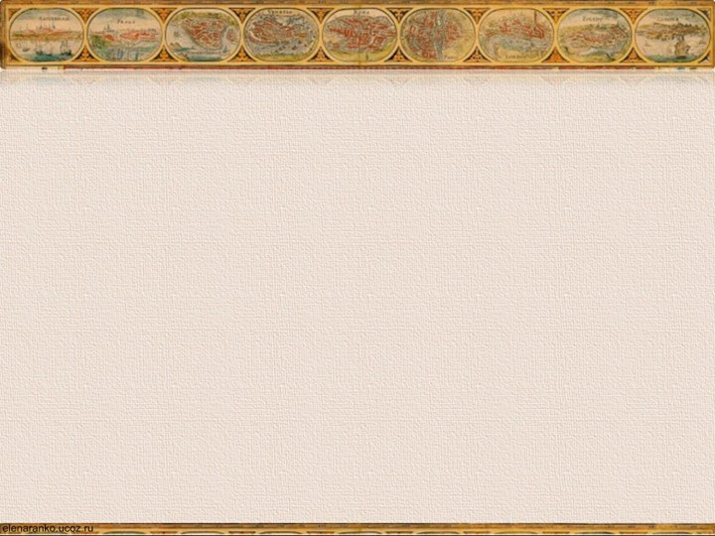
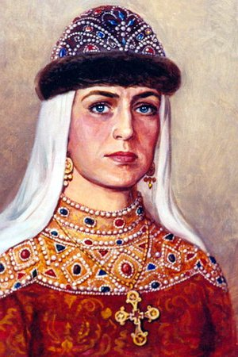
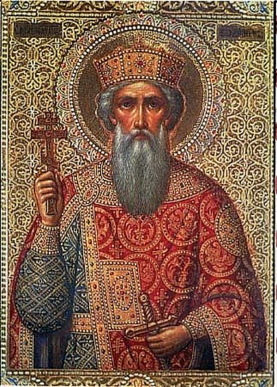
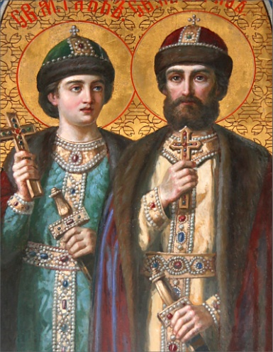
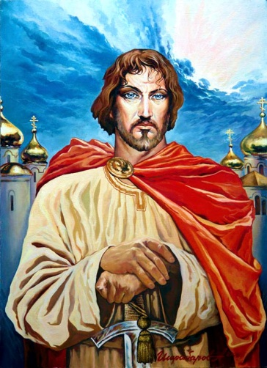
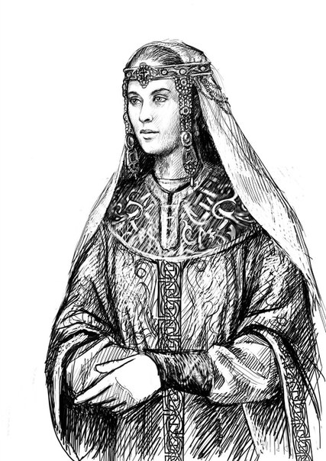
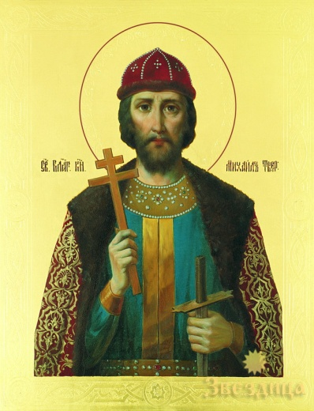
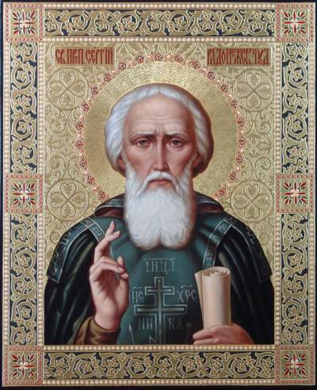
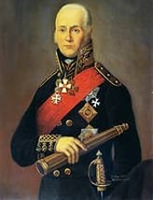
ЧТО МОЖЕТ ОБЪЕДИНЯТЬ ЭТИХ ЛЮДЕЙ?
Княгиня
Ольга
Князь
Владимир Святославич
Борис
и Глеб
Князь
Александр Невский
Княгиня
Ирина (Ингигерда)
Князь
Михаил Тверской
Сергий
Радонежский
Адмирал Федор Федорович Ушаков

Slide 12
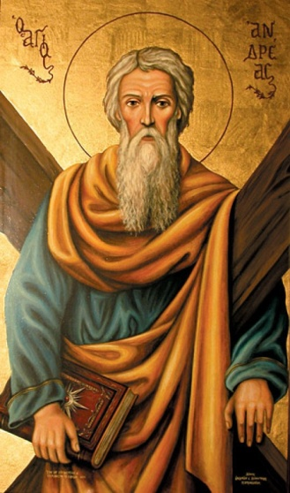
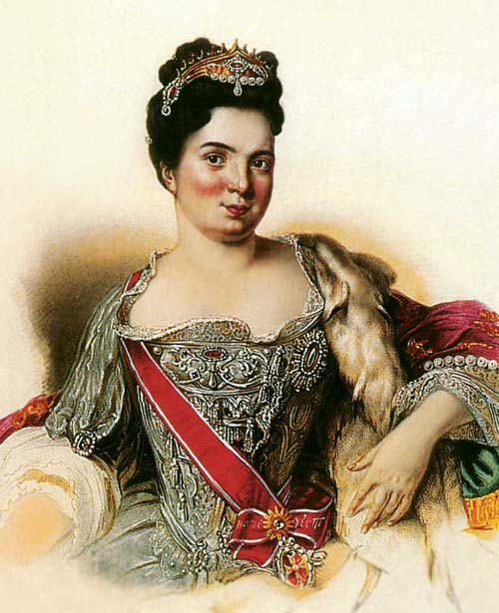
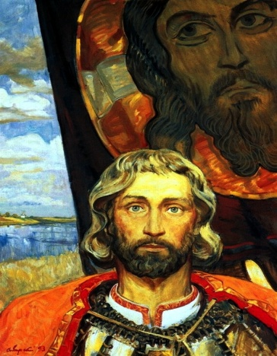
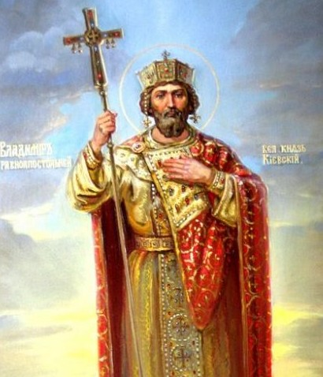
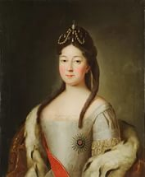
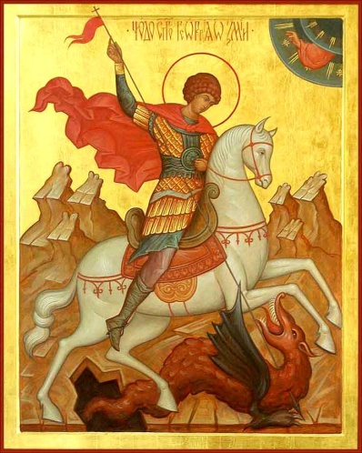
ЧТО МОЖЕТ ОБЪЕДИНЯТЬ ЭТИХ ЛЮДЕЙ?
Апостол Андрей Первозванный
Екатерина I
Алексеевна
Александр
Невский
Владимир
Святославич
Цесаревна Анна Петровна
Георгий
Победоносец

Slide 13

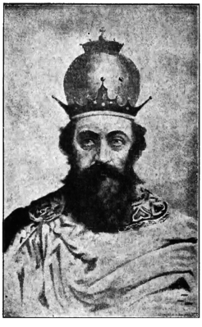
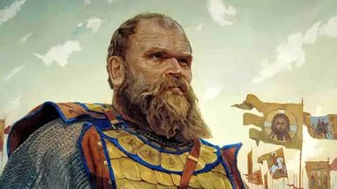
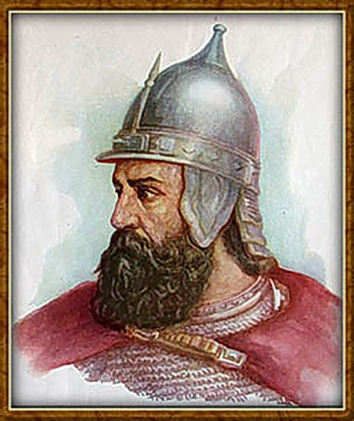
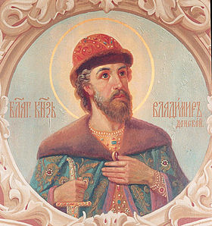
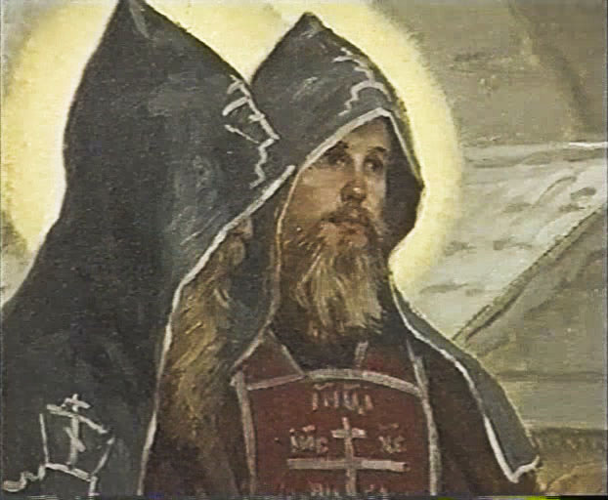
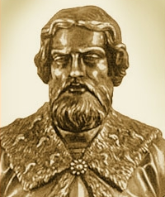
ЧТО МОЖЕТ ОБЪЕДИНЯТЬ ЭТИХ ЛЮДЕЙ?
Князь Даниил Романович Галицкий
Князь Дмитрий Боброк - Волынский
Воевода
Дмитр
Князь Владимир Серпуховский (Храбрый)
Монахи
Пересвет и Ослябля
Князь Владимир Серпуховский (Храбрый)

Slide 14
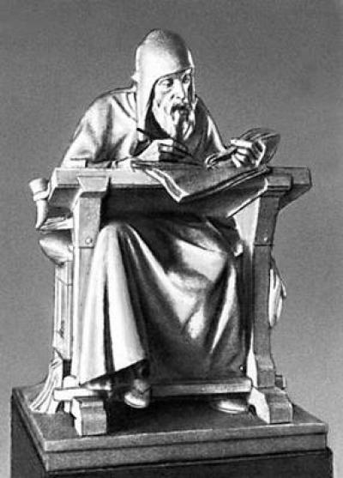
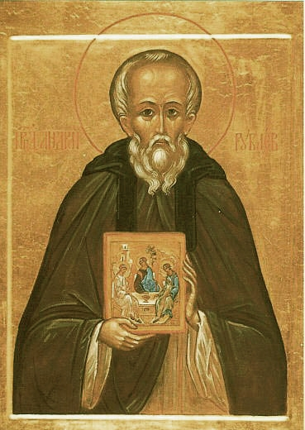
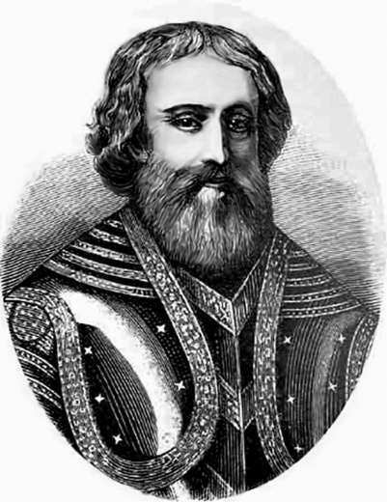
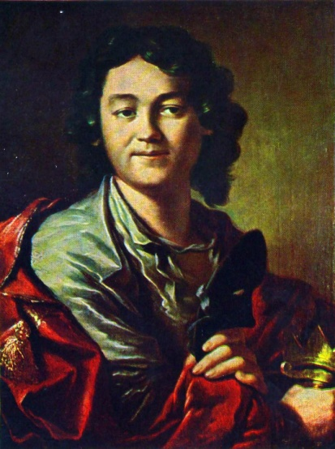
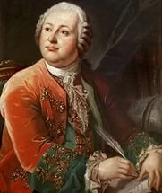
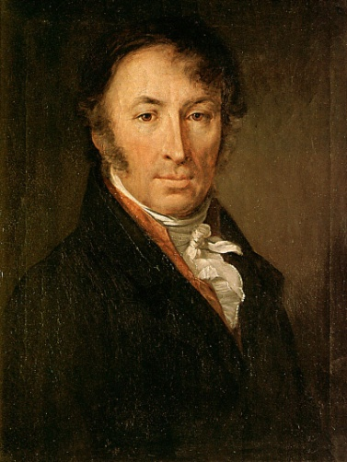
ЧТО МОЖЕТ ОБЪЕДИНЯТЬ ЭТИХ ЛЮДЕЙ?
Летописец Нестор
Андрей Рублев
Федор Ртищев
Федор Волков
Михаил Ломоносов
Николай Карамзин

Slide 15
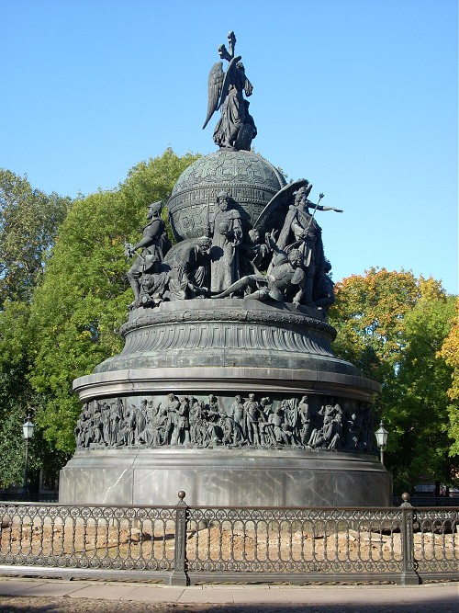
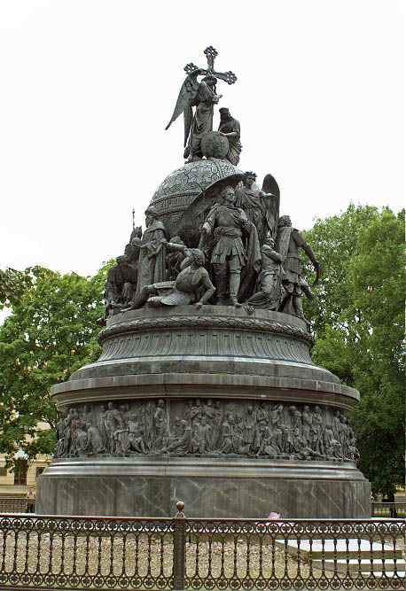
ПАМЯТНИК «ТЫСЯЧЕЛЕТИЕ РОССИИ» (1862 год)
Авторы: скульптор Михаил Микешин, Иван Шредер, архитектор Виктор Гартман

Slide 16
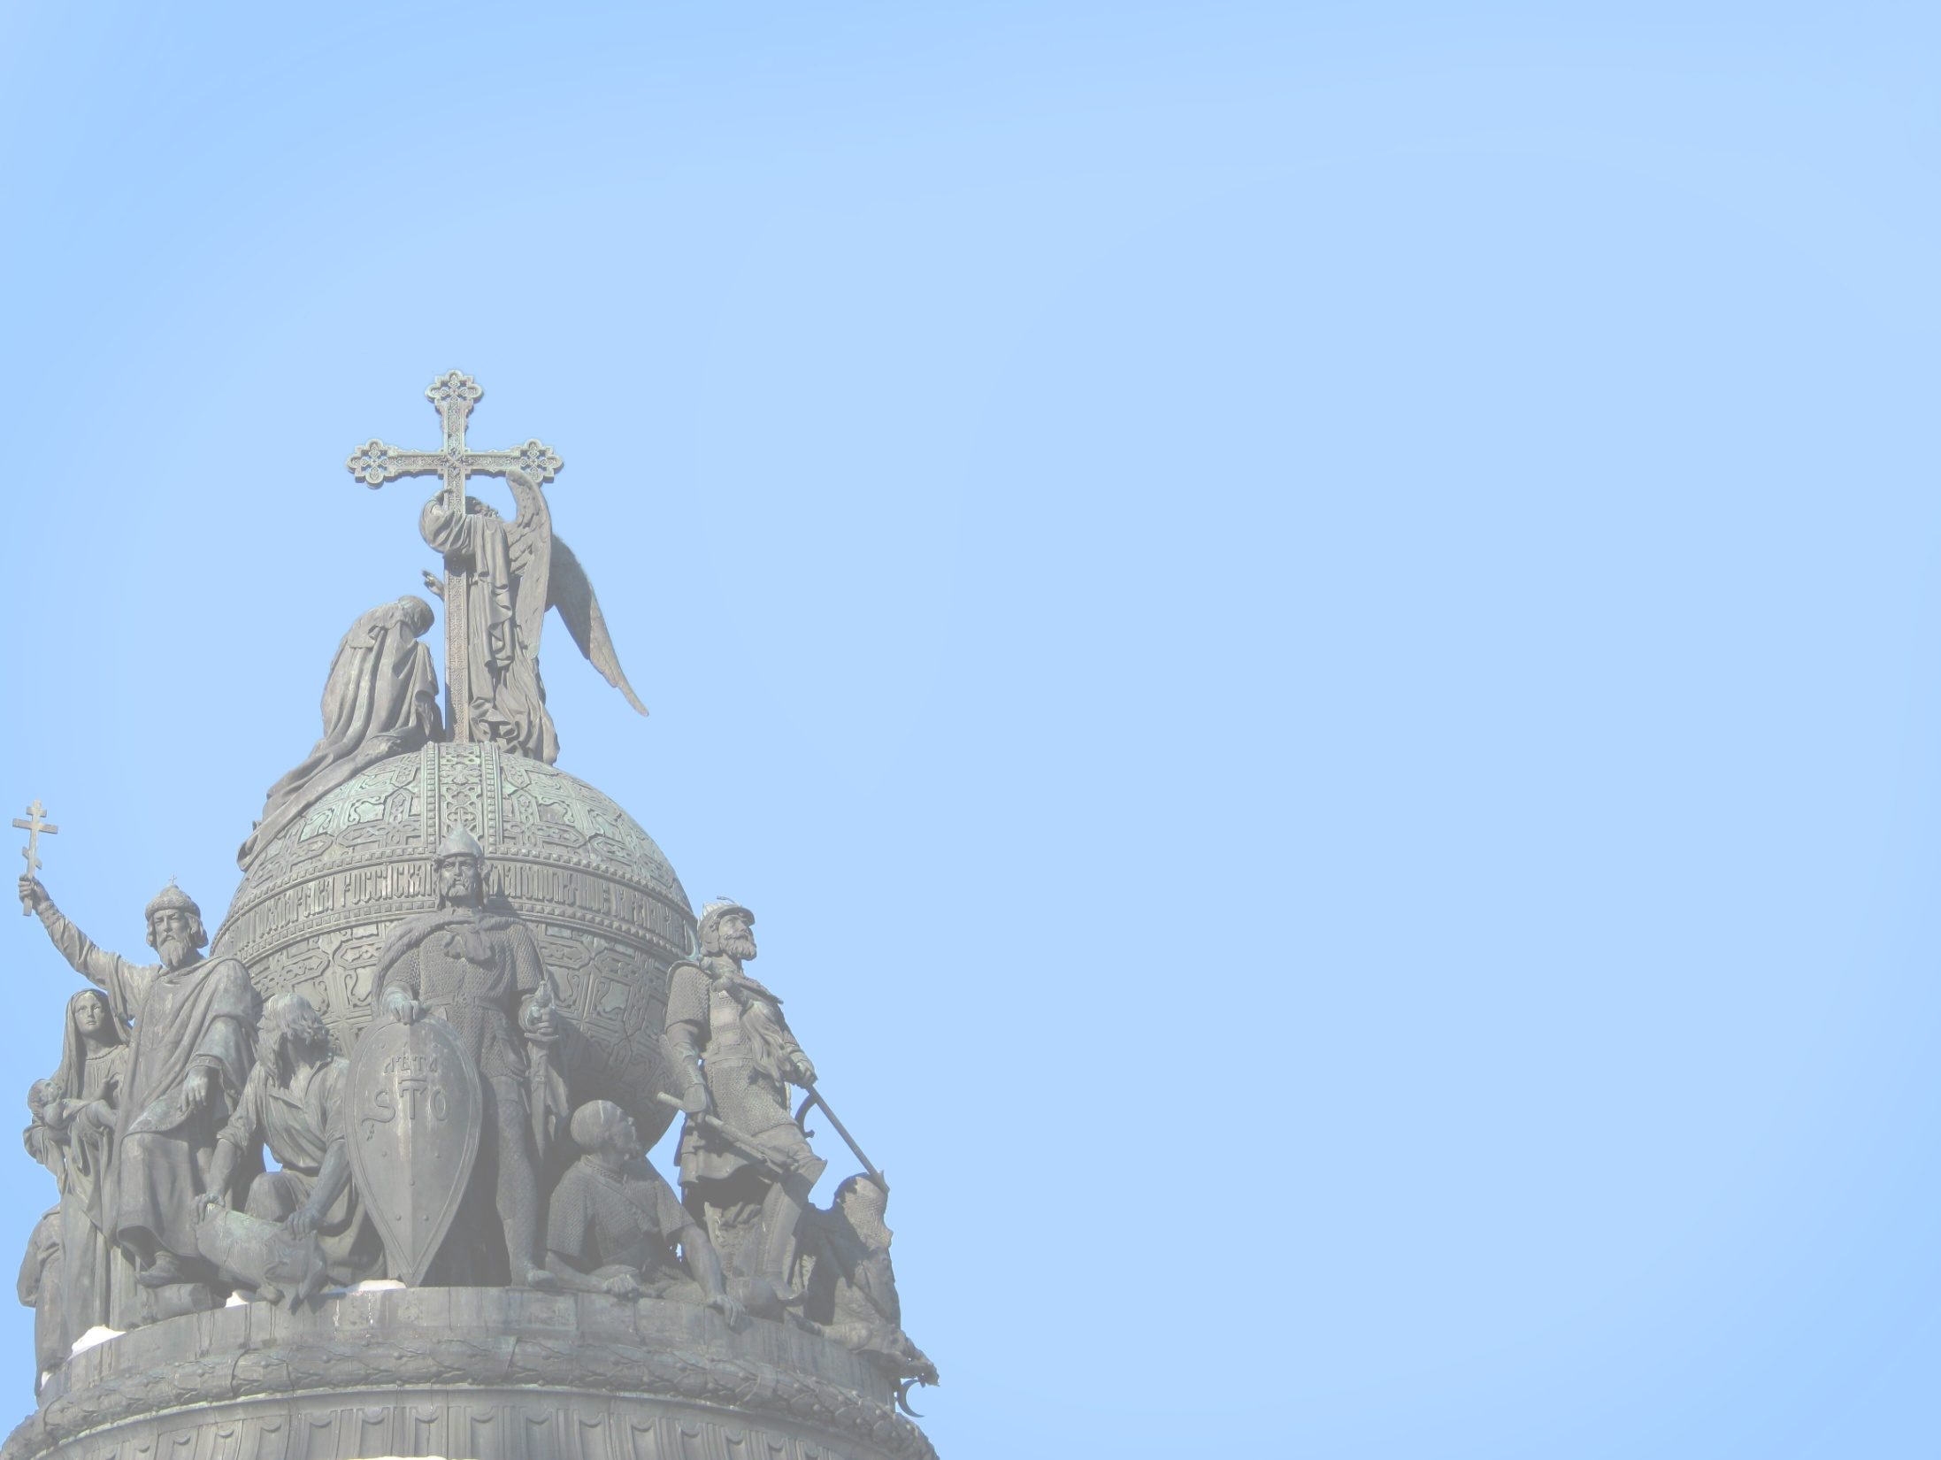
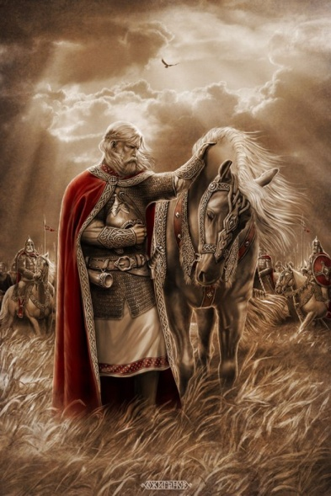
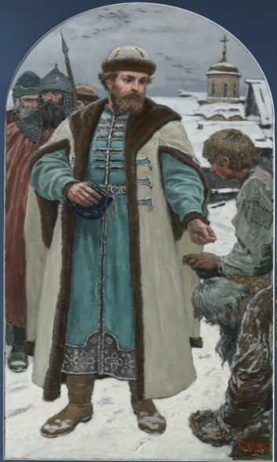
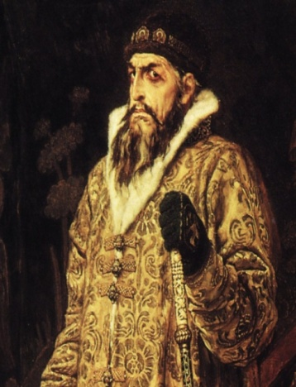
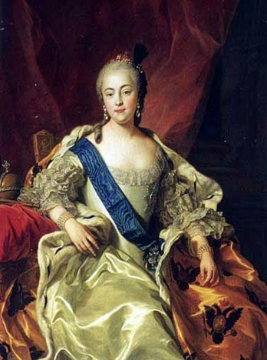
III ТУР «ВСЕГДА ЛИ СПРАВЕДЛИВА ИСТОРИЯ?»
Князь Олег Вещий
Князь Иван Калита
Иван IV Грозный
Елизавета Петровна

Slide 17
IV ТУР «ФРАГМЕНТЫ ИСТОРИИ
ОТВЕТЫ КОМАНД
Век или дата события
Герой (и) данного видеоотрывка и правитель изображенной эпохи
Событие, изображенное в отрывке и его значение
По каким фрагментам вы определили эпоху, событие и правителя?

Slide 18
V ТУР «ИСТОРИЧЕСКИЙ ПОРТРЕТ»

Slide 19
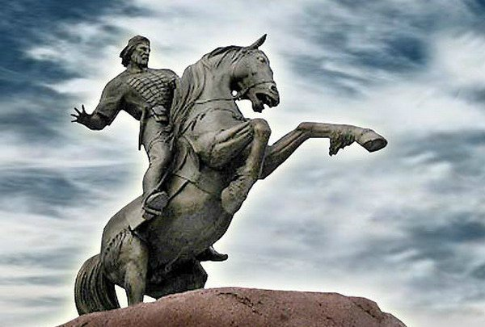
ПАМЯТНИК ЕВПАТИЮ КОЛОВРАТУ В РЯЗАНИ

Slide 20
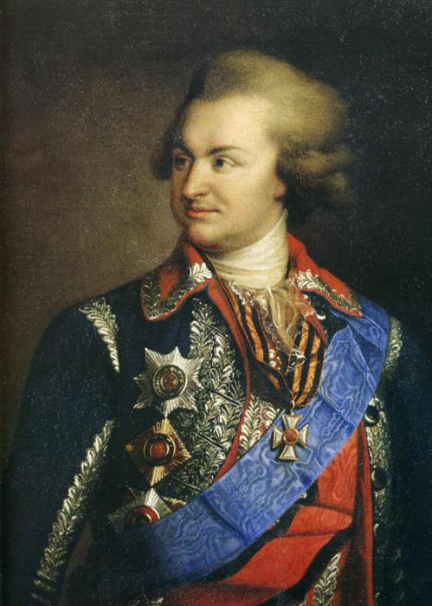
СВЕТЛЕЙШИЙ КНЯЗЬ ГЕОРГИЙ АЛЕКСАНДРОВИЧ ПОТЕМКИН - ТАВРИЧЕСКИЙ

Slide 21
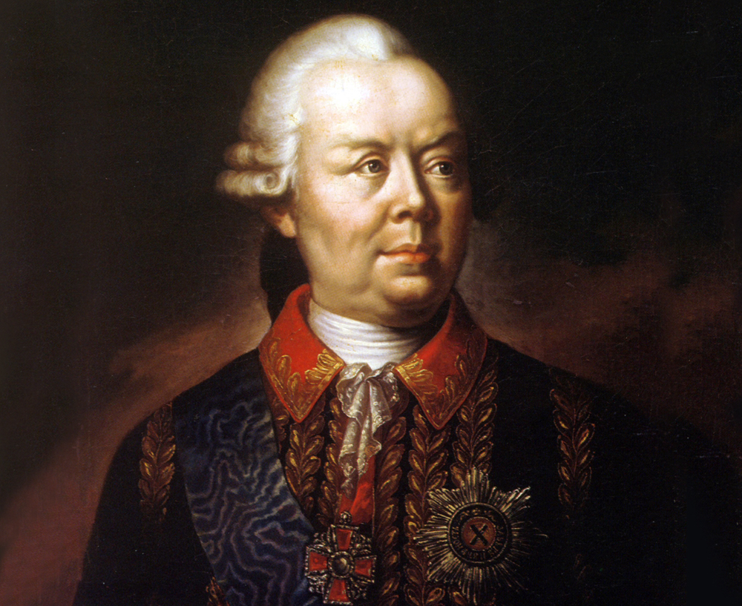
ГЕНЕРАЛ – ФЕЛЬДМАРШАЛ ГРАФ ПЕТР АЛЕКСАНДРОВИЧ РУМЯНЦЕВ - ЗАДУНАЙСКИЙ

Slide 22
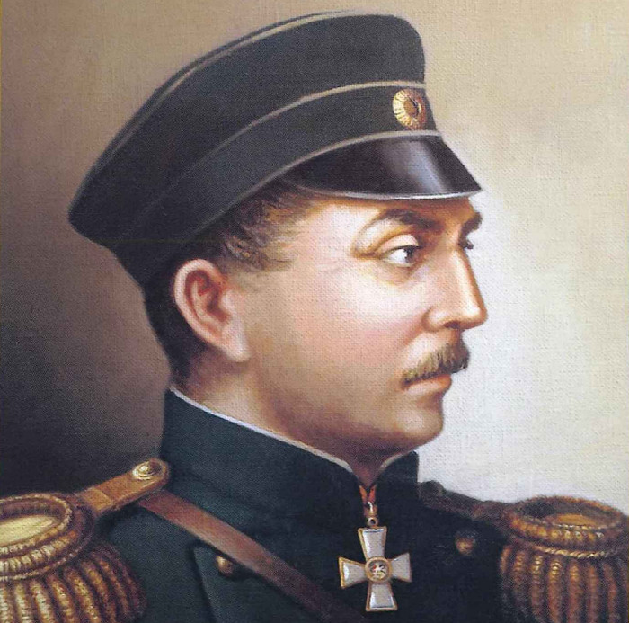
АДМИРАЛ ПАВЕЛ СТЕПАНОВИЧ НАХИМОВ

Slide 23

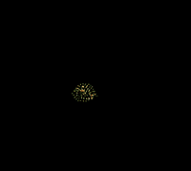
VI ТУР
»ЧЕРНЫЙ ЯЩИК»

Slide 24
Спасибо за внимание и за участие в игре!
До новых встреч!

